Slide 1
HW #4 교재 p586 12번 커피 자판기 시뮬레이터
2023. 11. 27(월)
16조 이수영, 원준서

Slide 2
목차
원준서[ppt p3-p9]
이수영[ppt p10-p25]

Slide 3
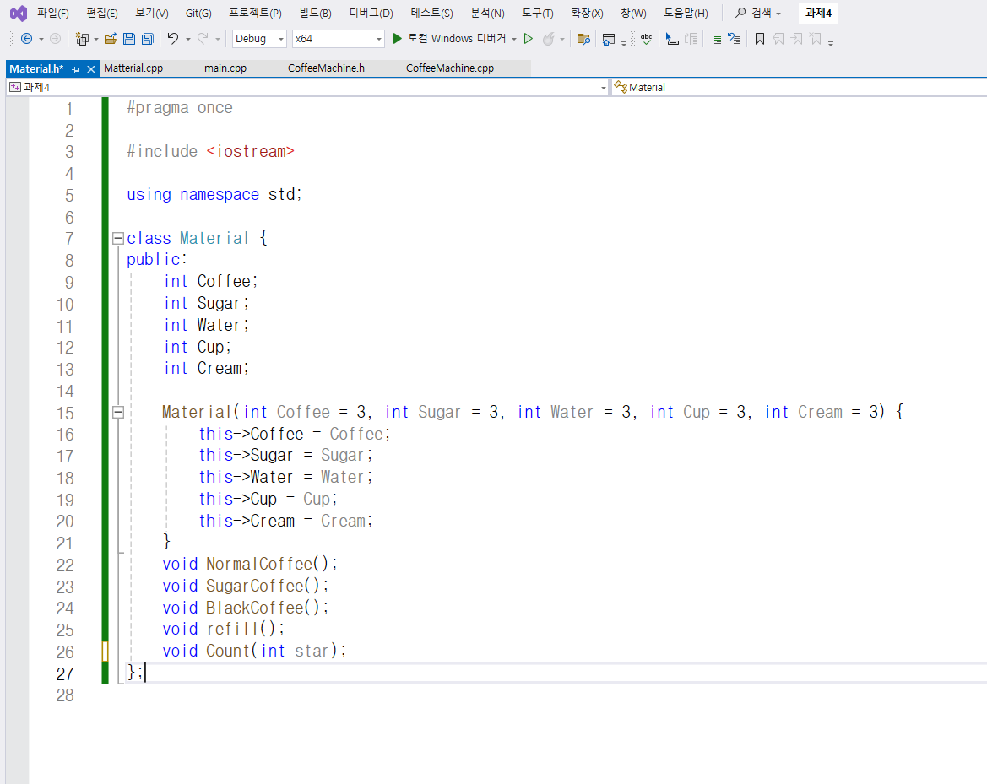
[원] Material.h

Slide 4
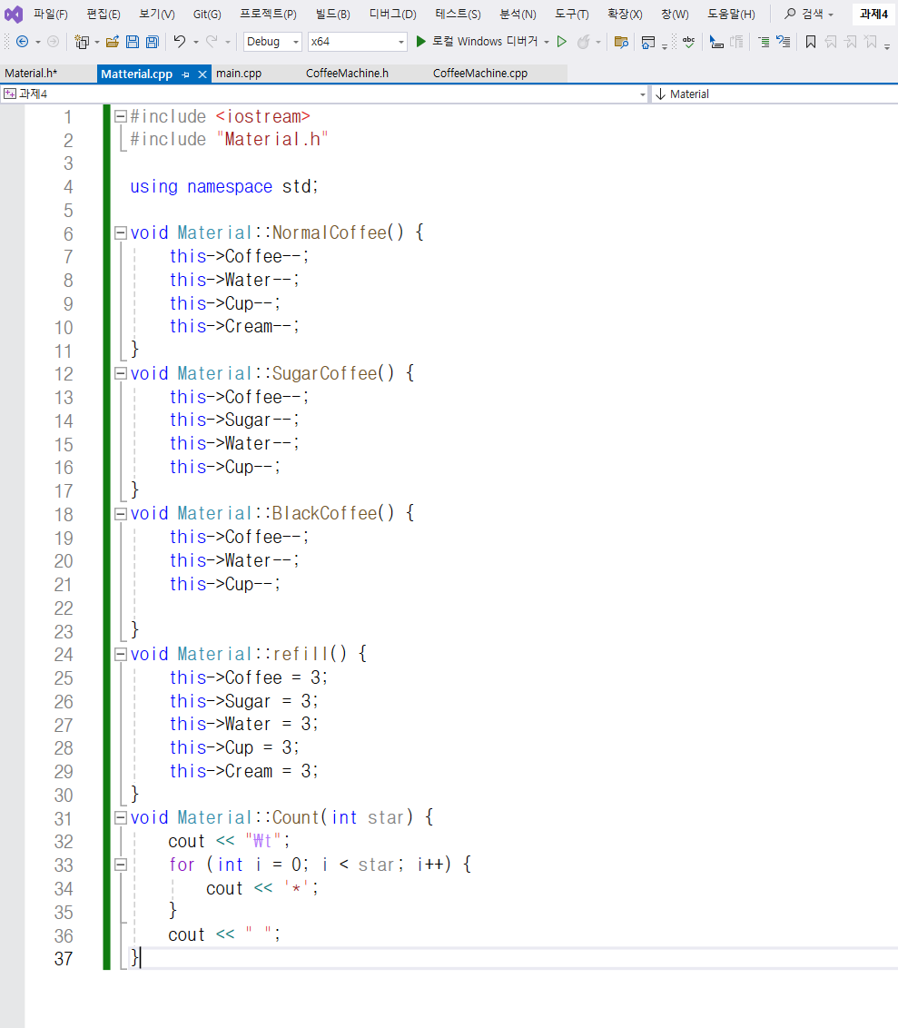
[원] Material.cpp

Slide 5
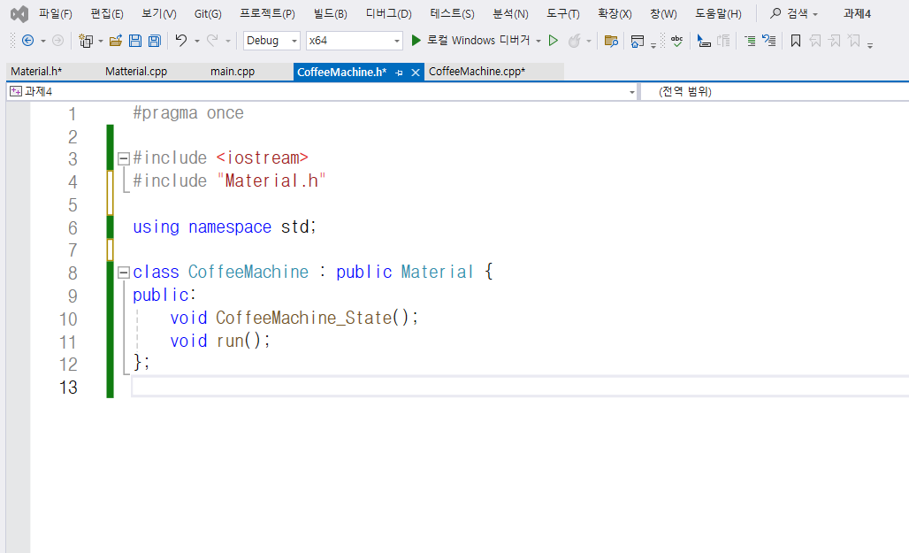
[원] CoffeeMachine.h

Slide 6
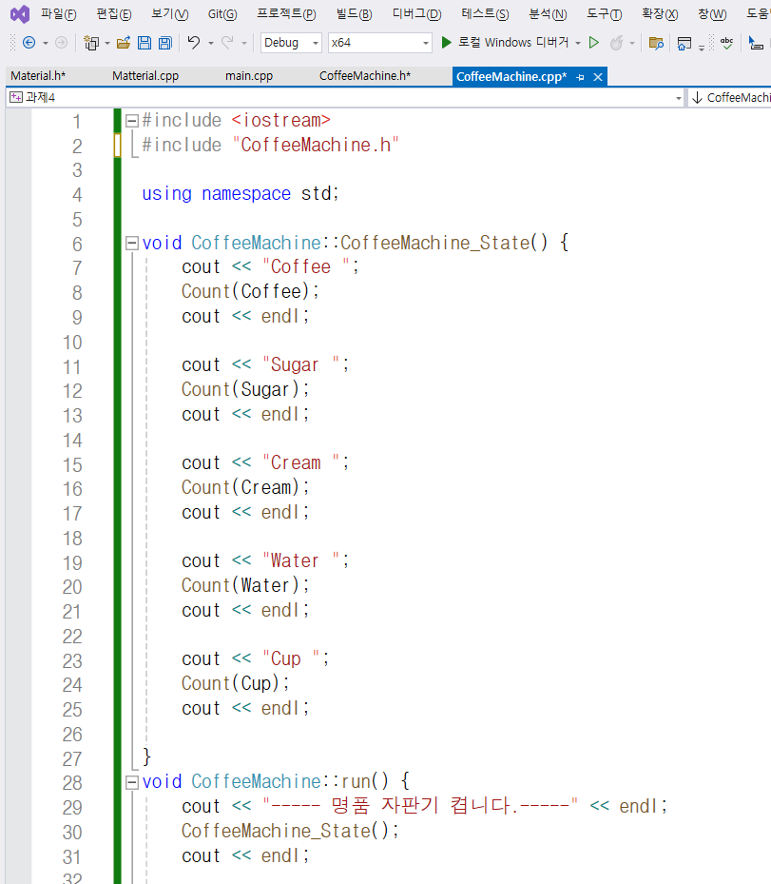
[원] CoffeeMachine.cpp (1/2)

Slide 7
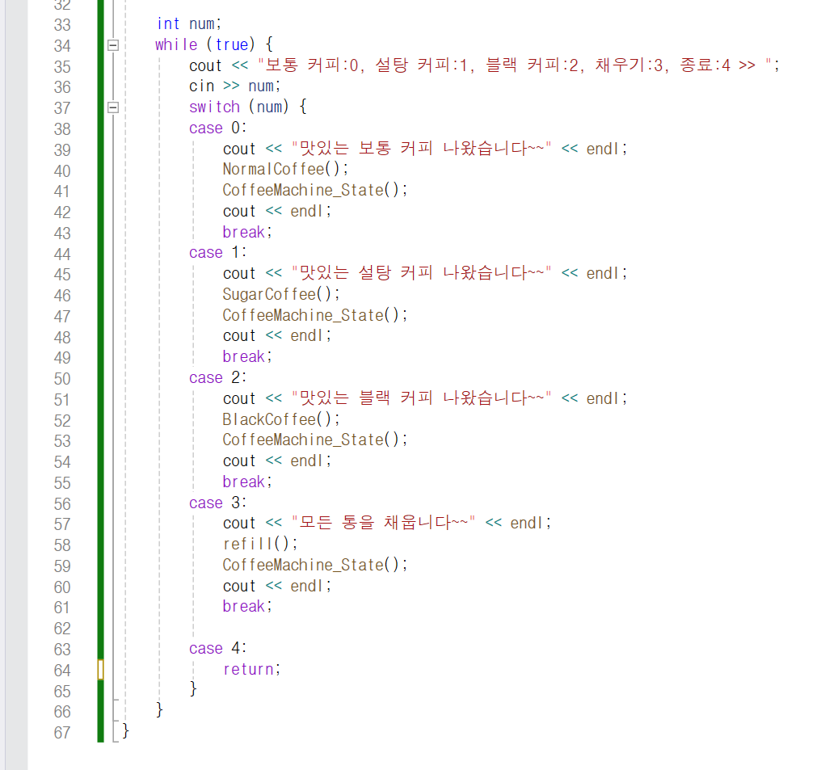
[원] CoffeeMachine.cpp (2/2)

Slide 8
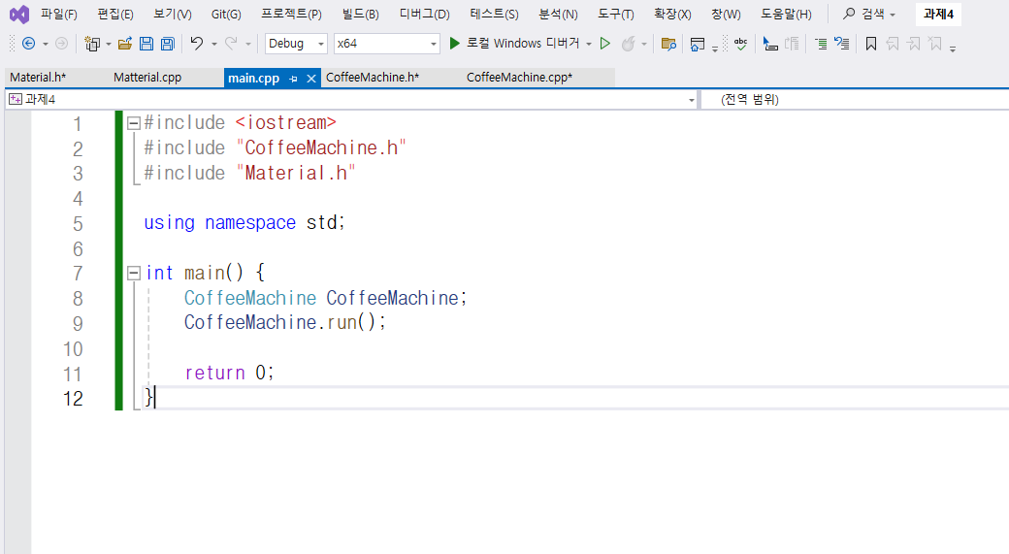
[원] main.cpp

Slide 9
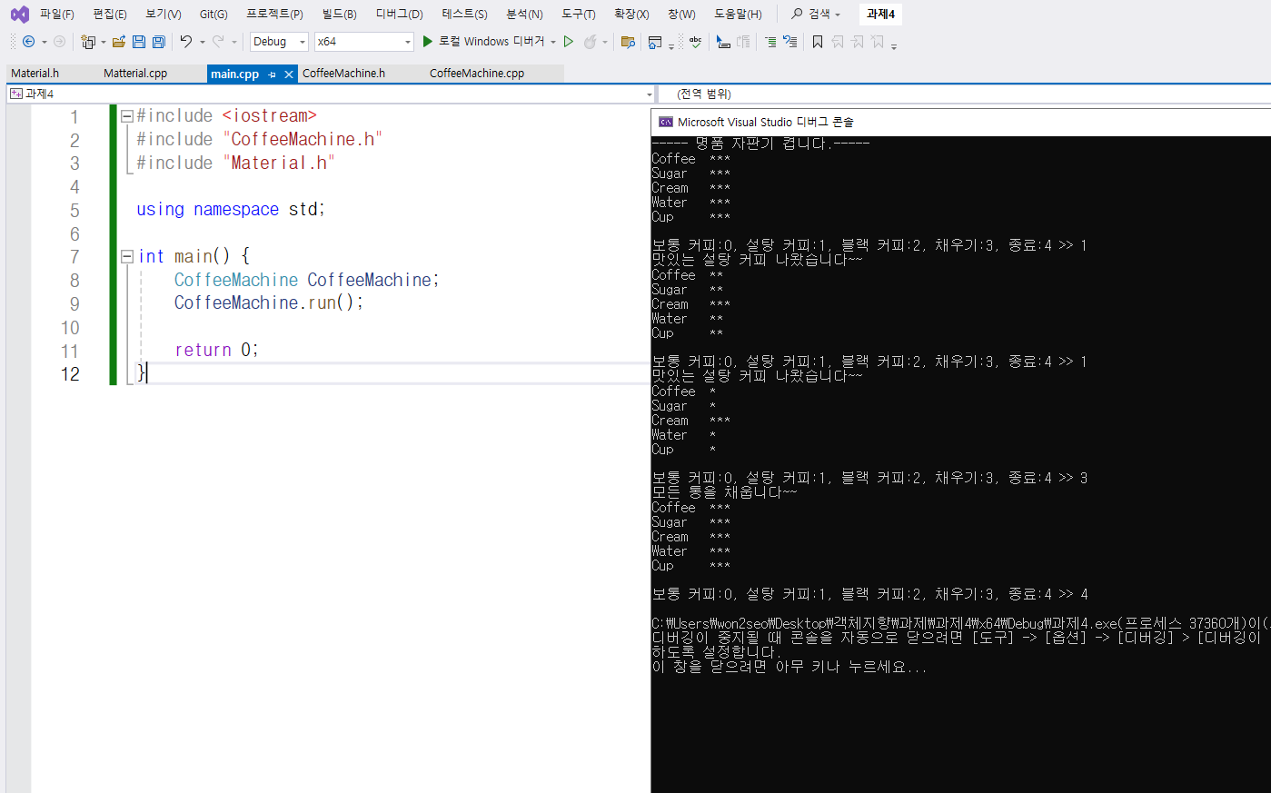
[원] 실행결과

Slide 10
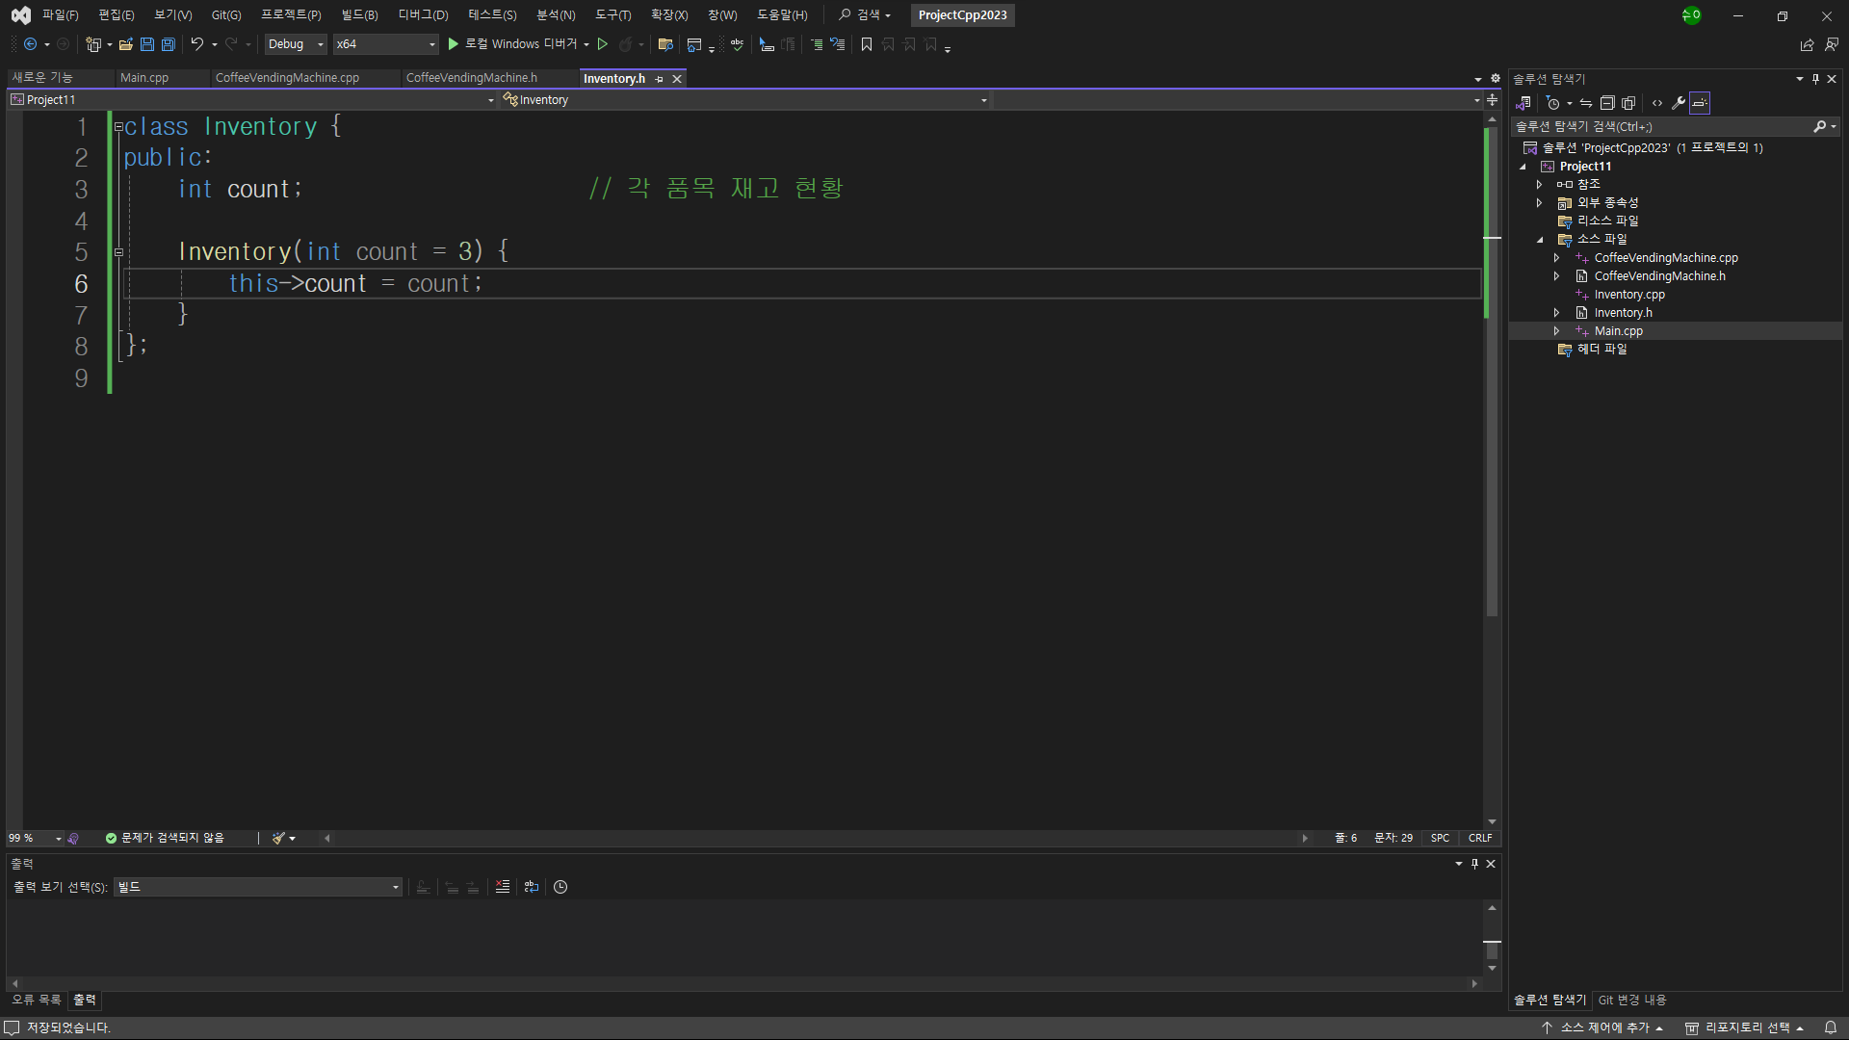
[이] Inventory.h

Slide 11
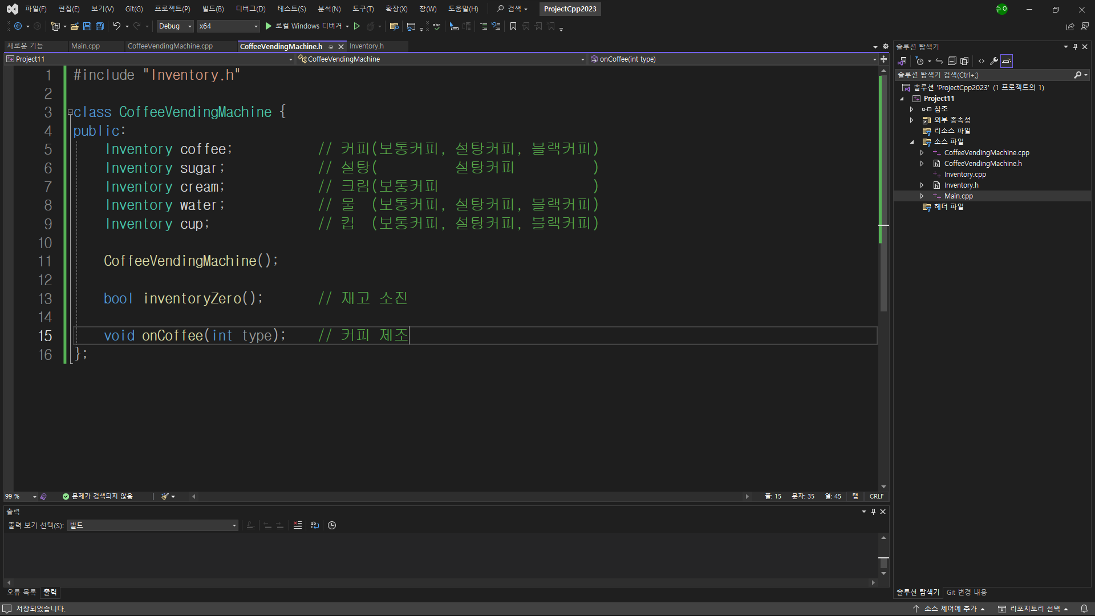
[이] CoffeeVendingMachine.h

Slide 12
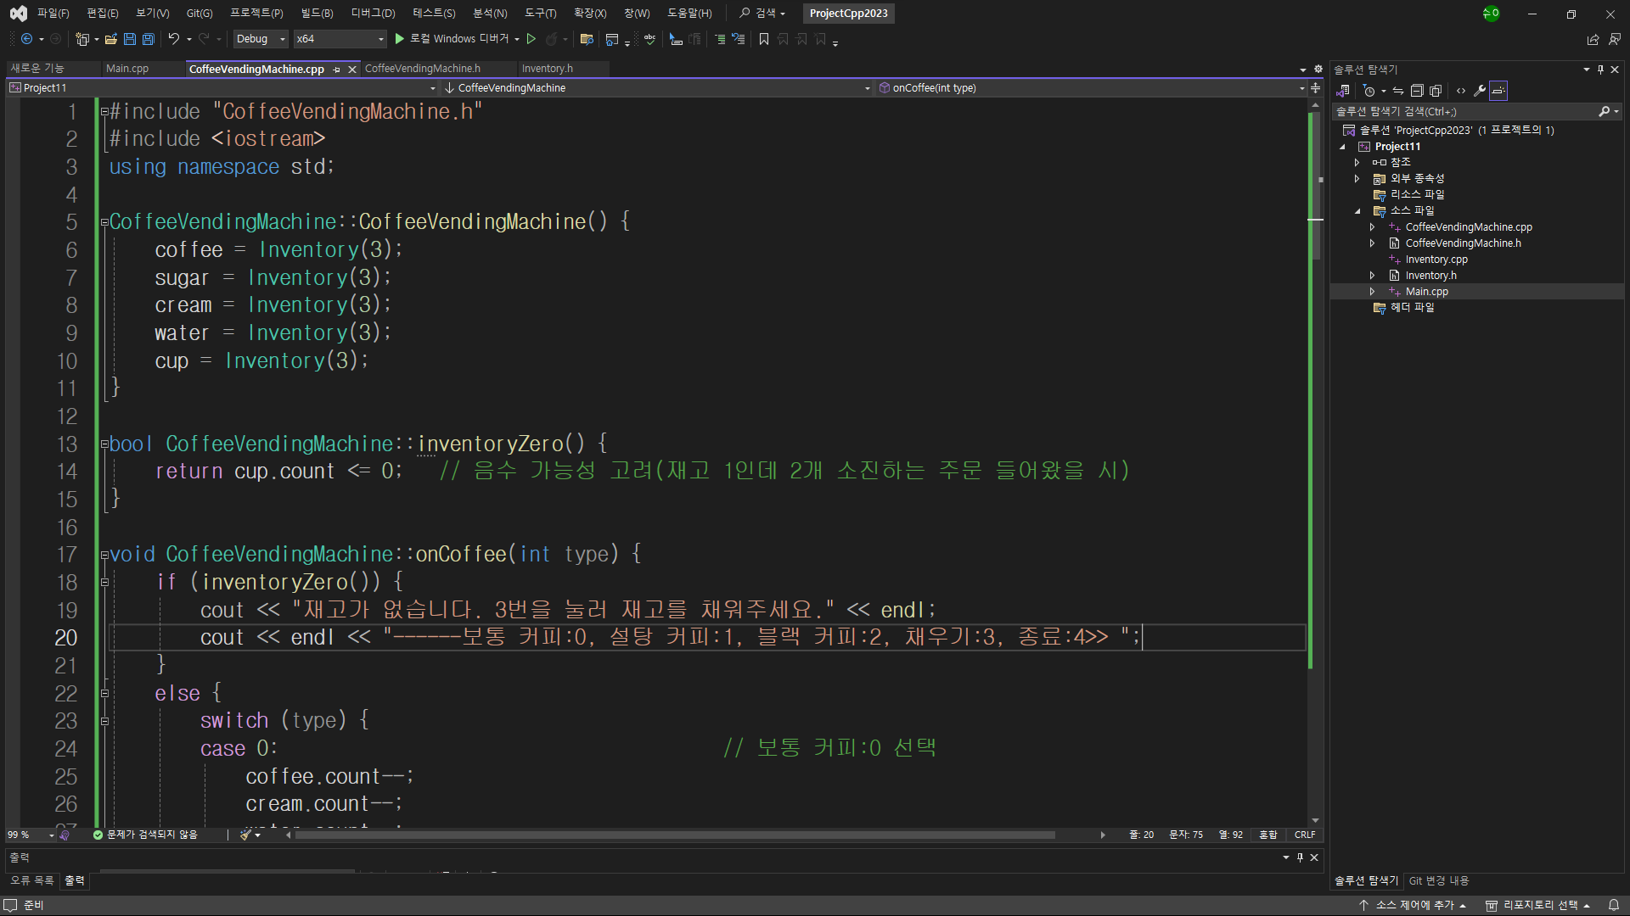
[이] CoffeeVendingMachine.cpp (1/5)

Slide 13
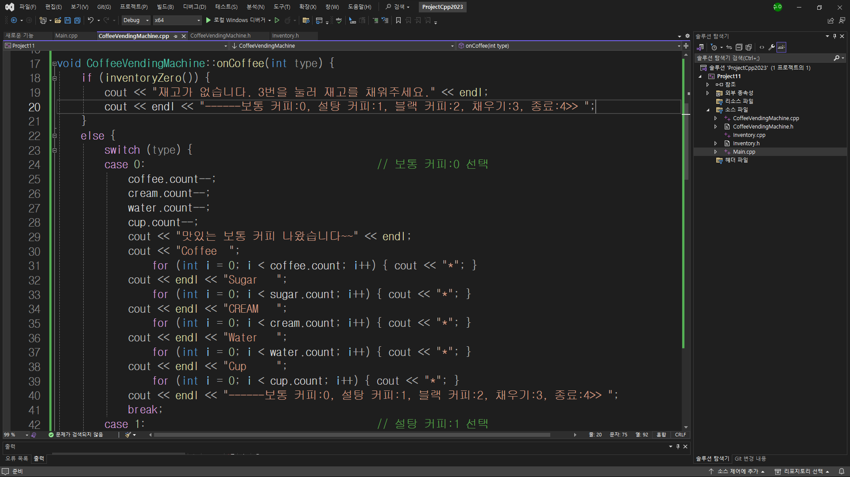
[이] CoffeeVendingMachine.cpp (2/5)

Slide 14
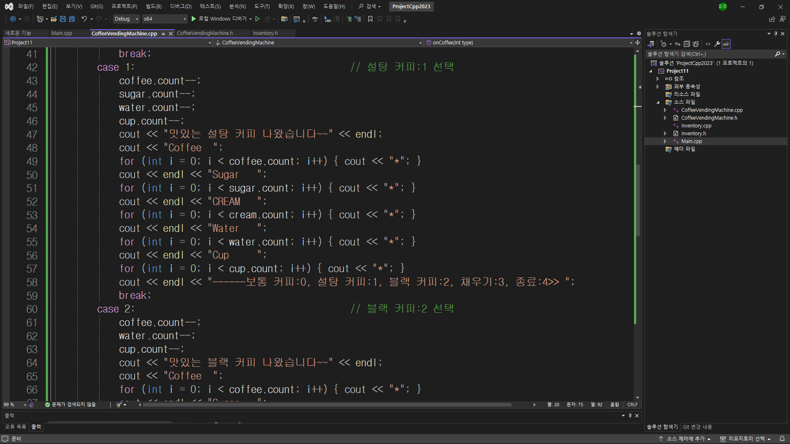
[이] CoffeeVendingMachine.cpp (3/5)

Slide 15
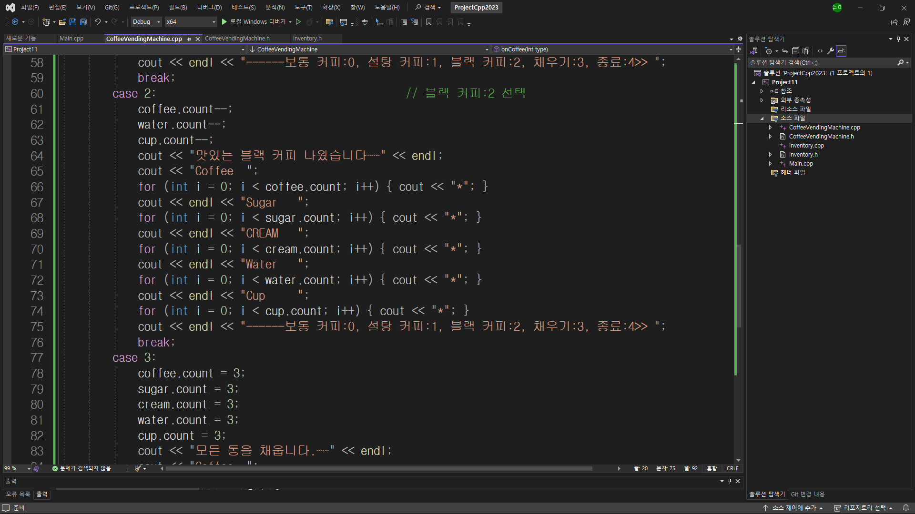
[이] CoffeeVendingMachine.cpp (4/5)

Slide 16
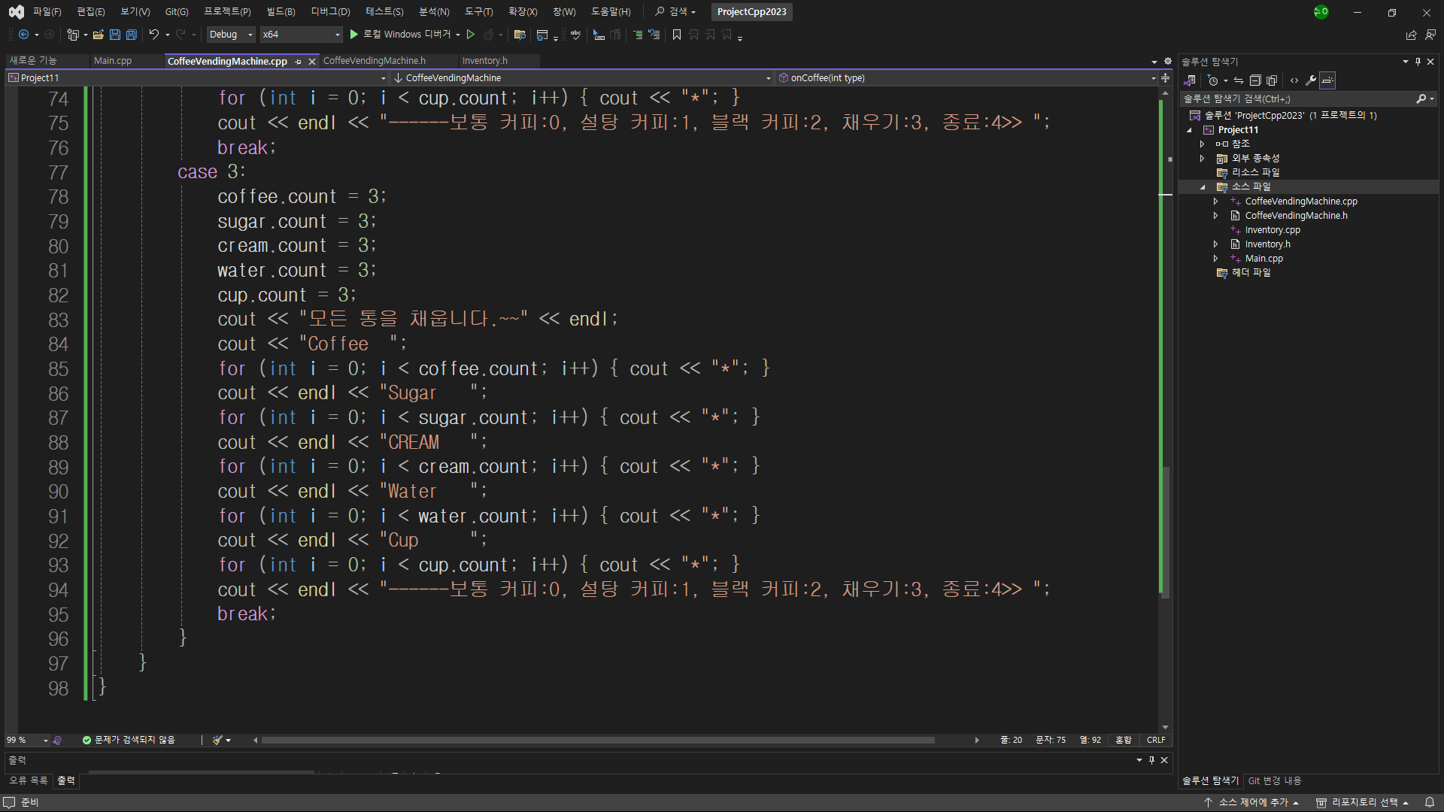
[이] CoffeeVendingMachine.cpp (5/5)

Slide 17
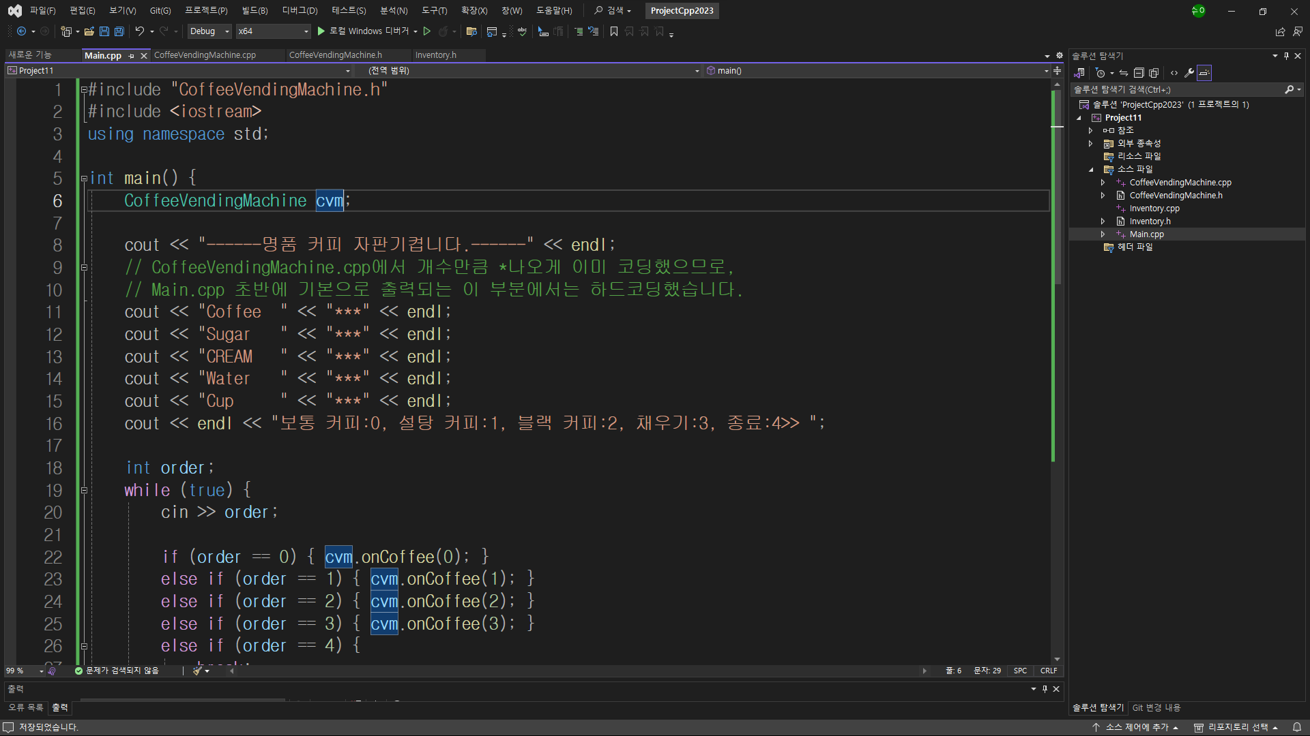
[이] Main.cpp (1/2)

Slide 18
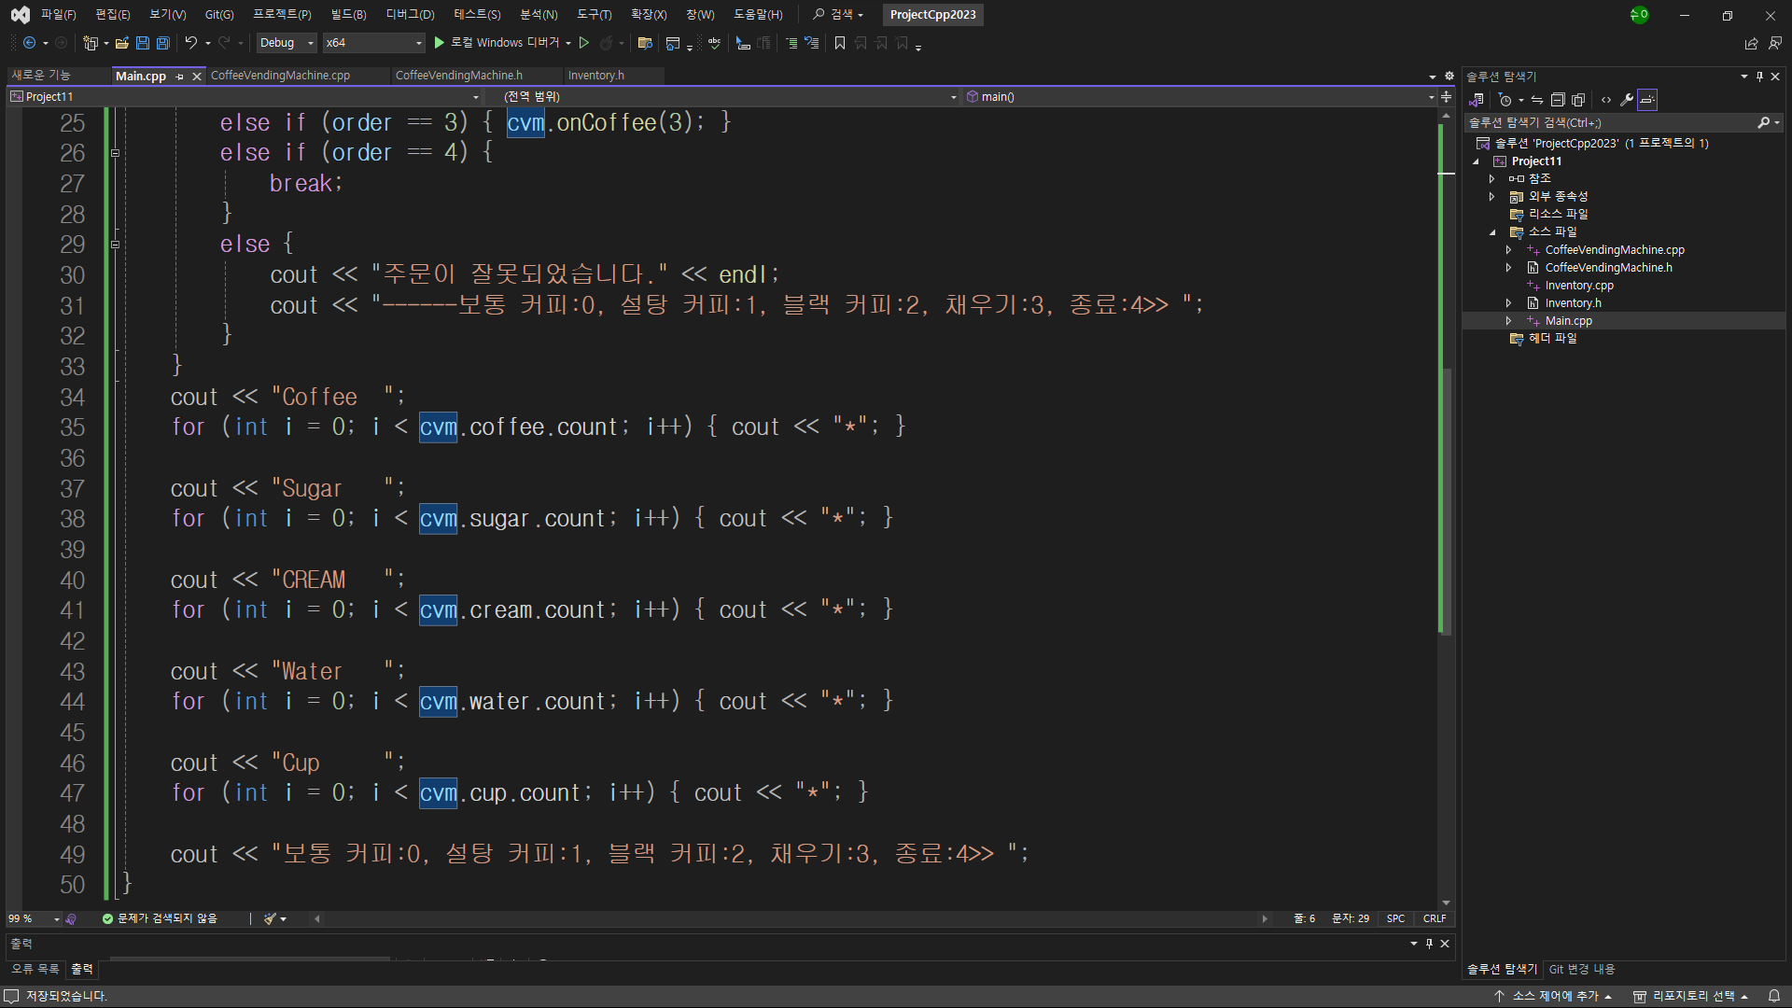
[이] Main.cpp (2/2)

Slide 19
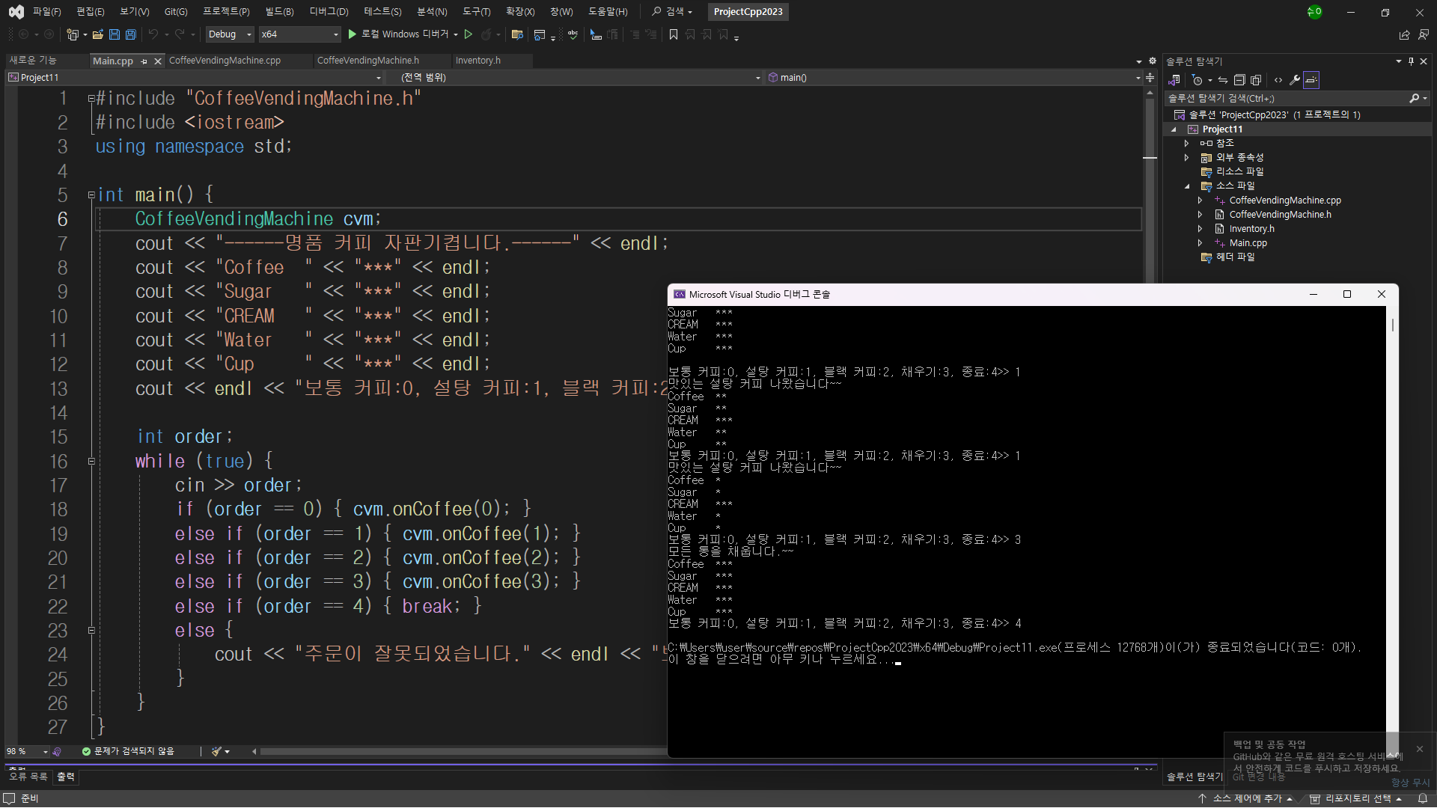
[이] 실행결과 (1) 교재와 동일한 결과 1번(설탕)-1번(설탕)-3번(채우기)-4번(종료)

Slide 20
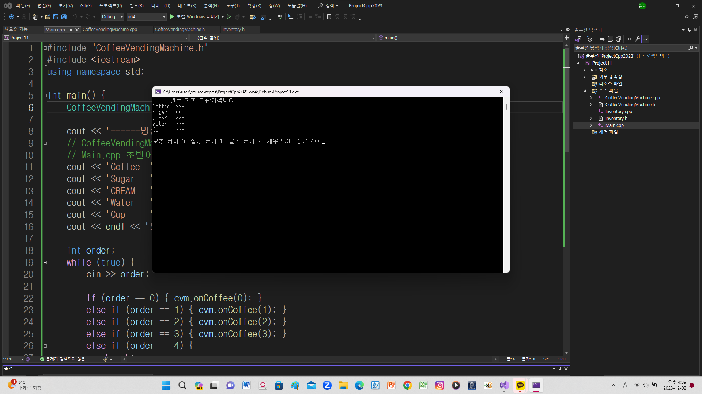
[이] 실행결과 (2) 실행 후 기본값

Slide 21
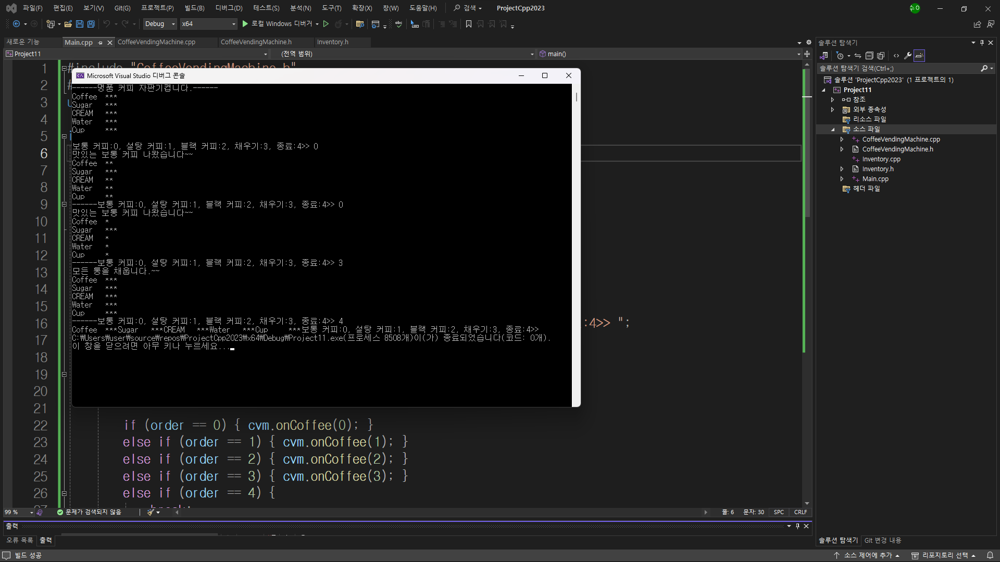
[이] 실행결과 (3) 0번(보통)+0번(보통)+3번(채우기)+4번(종료)

Slide 22
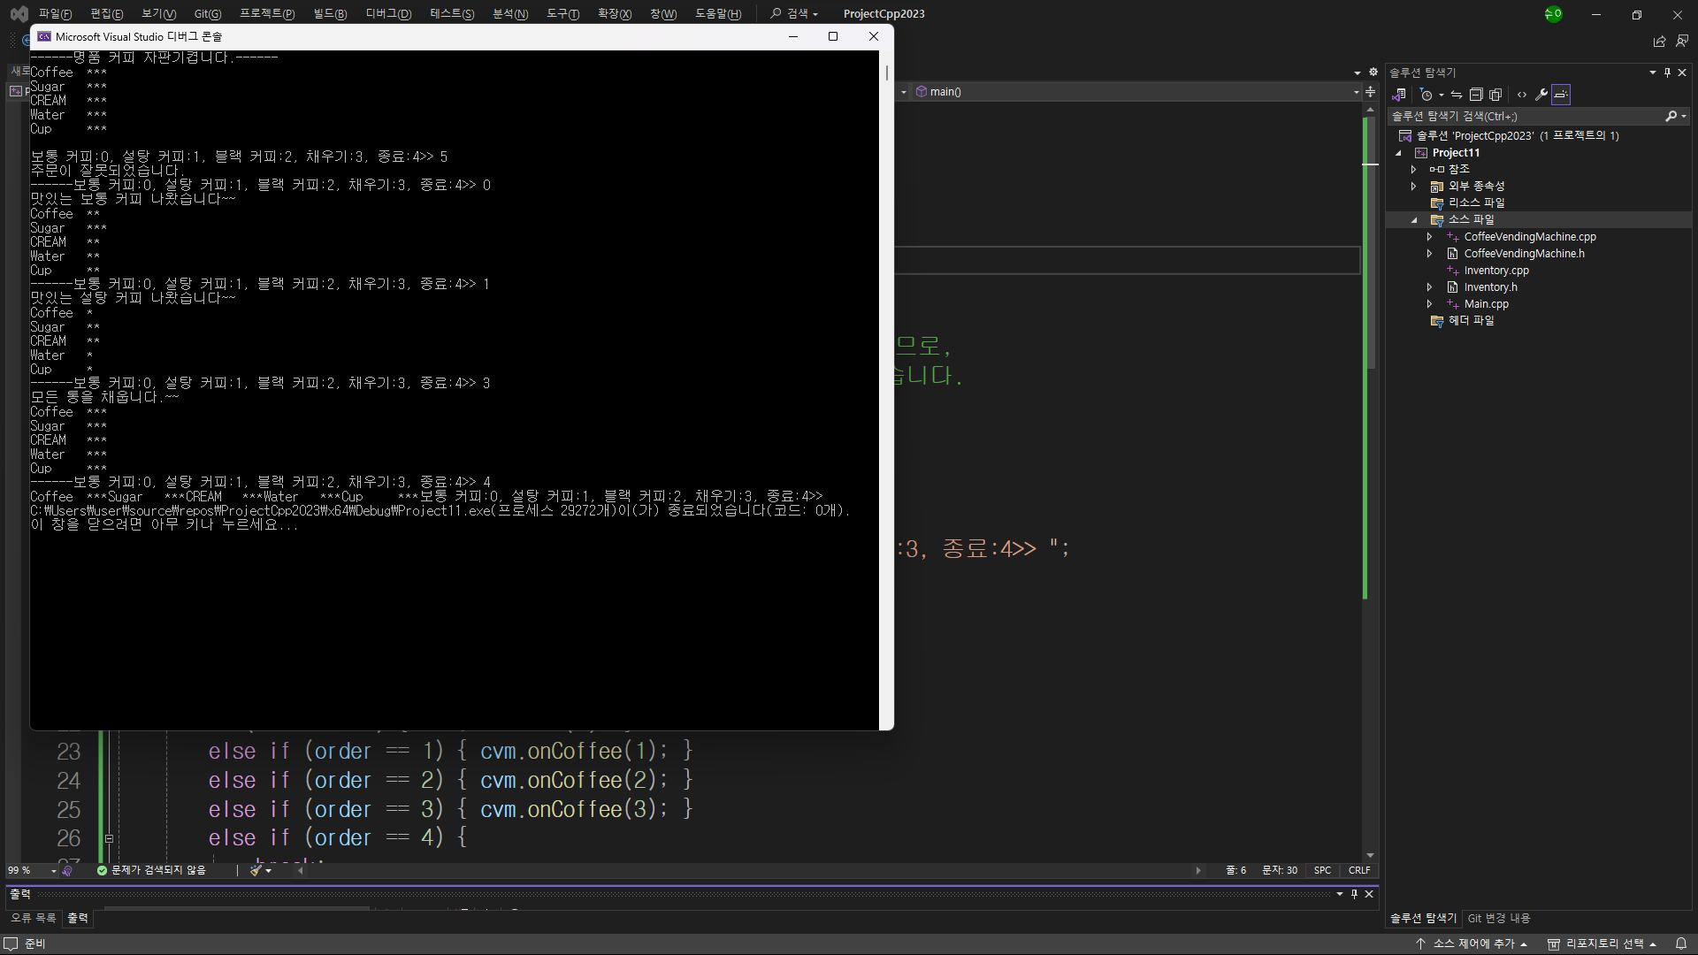
[이] 실행결과 (4) 0번(보통)+1번(설탕)+3번(채우기)+4번(종료)

Slide 23
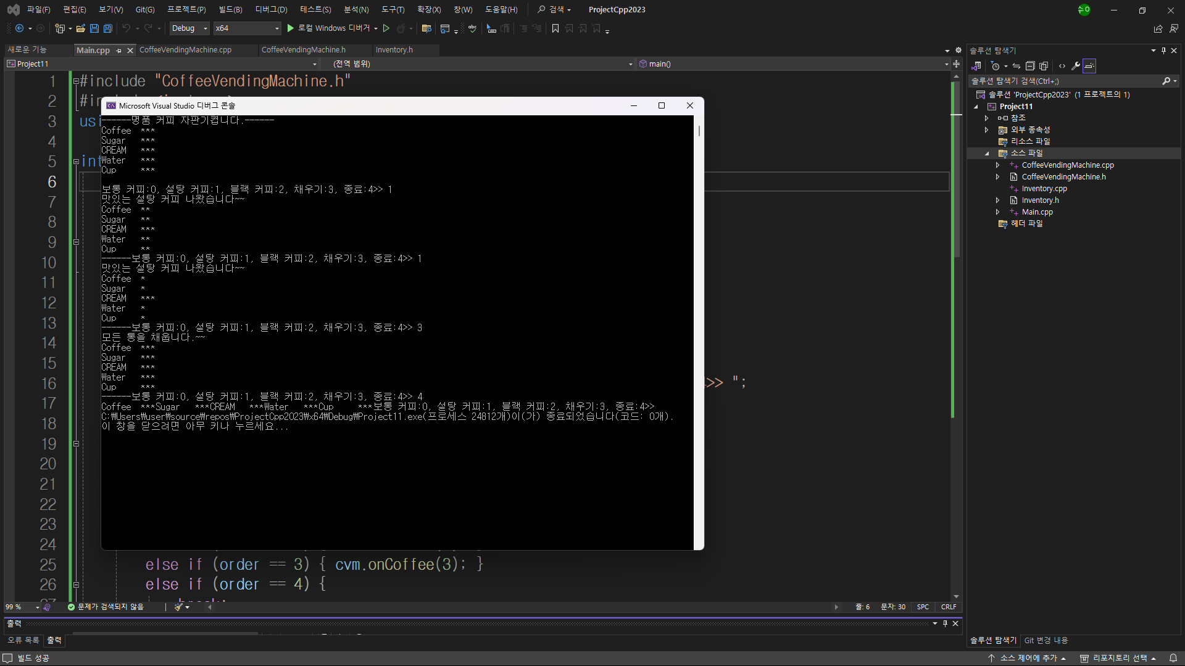
[이] 실행결과 (5) 1번(설탕)+1번(설탕)+3번(채우기)+4번(종료)

Slide 24
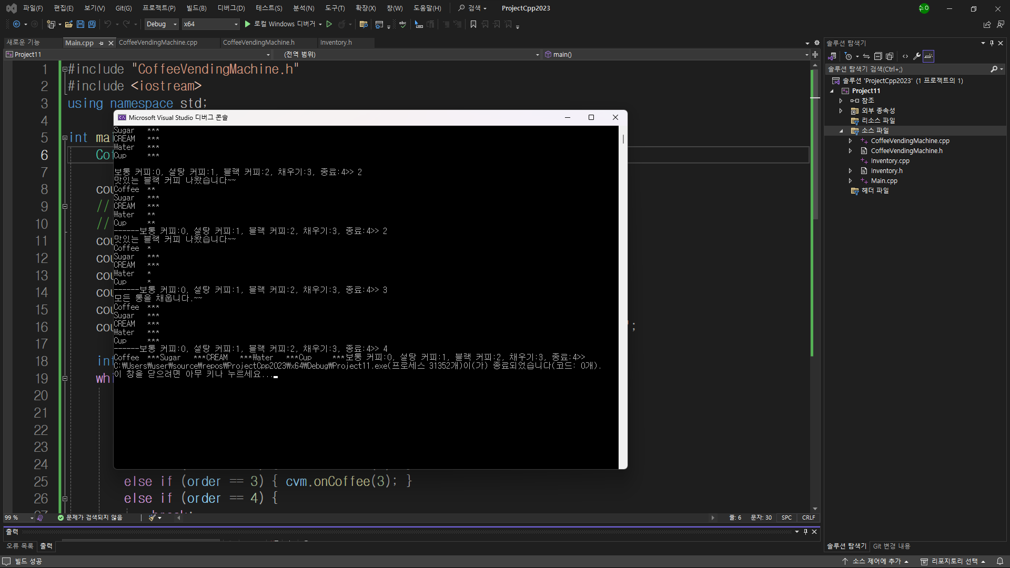
[이] 실행결과 (6) 2번(블랙)+2번(블랙)+3번(채우기)+4번(종료)

Slide 25
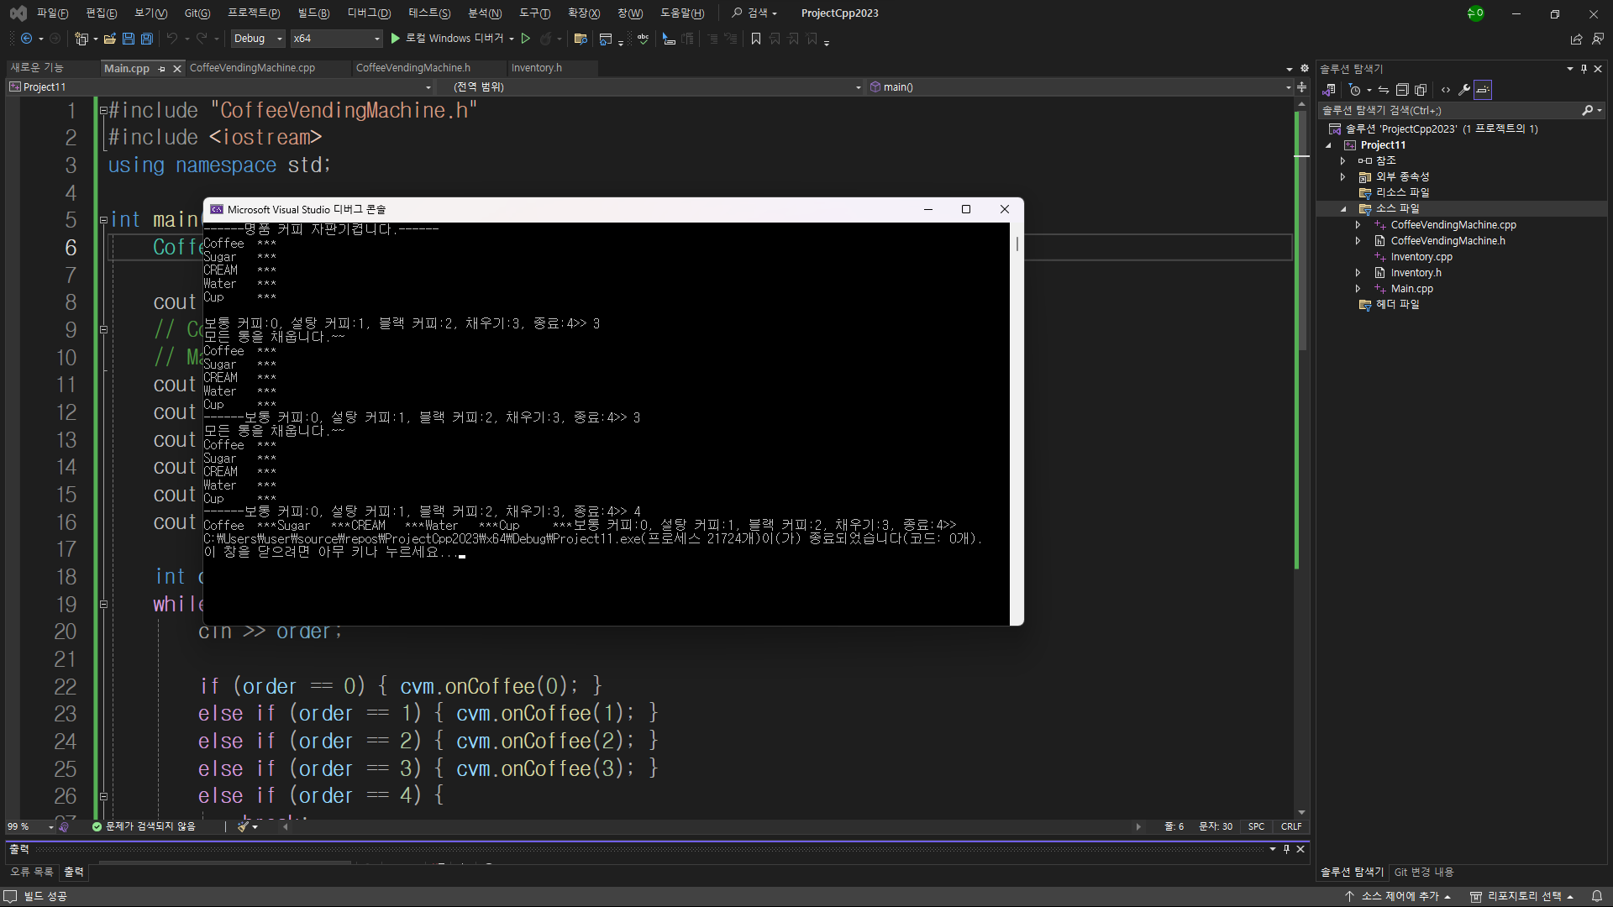
[이] 실행결과 (7) 3번(채우기)+3번(채우기)+4번(종료)

Slide 26
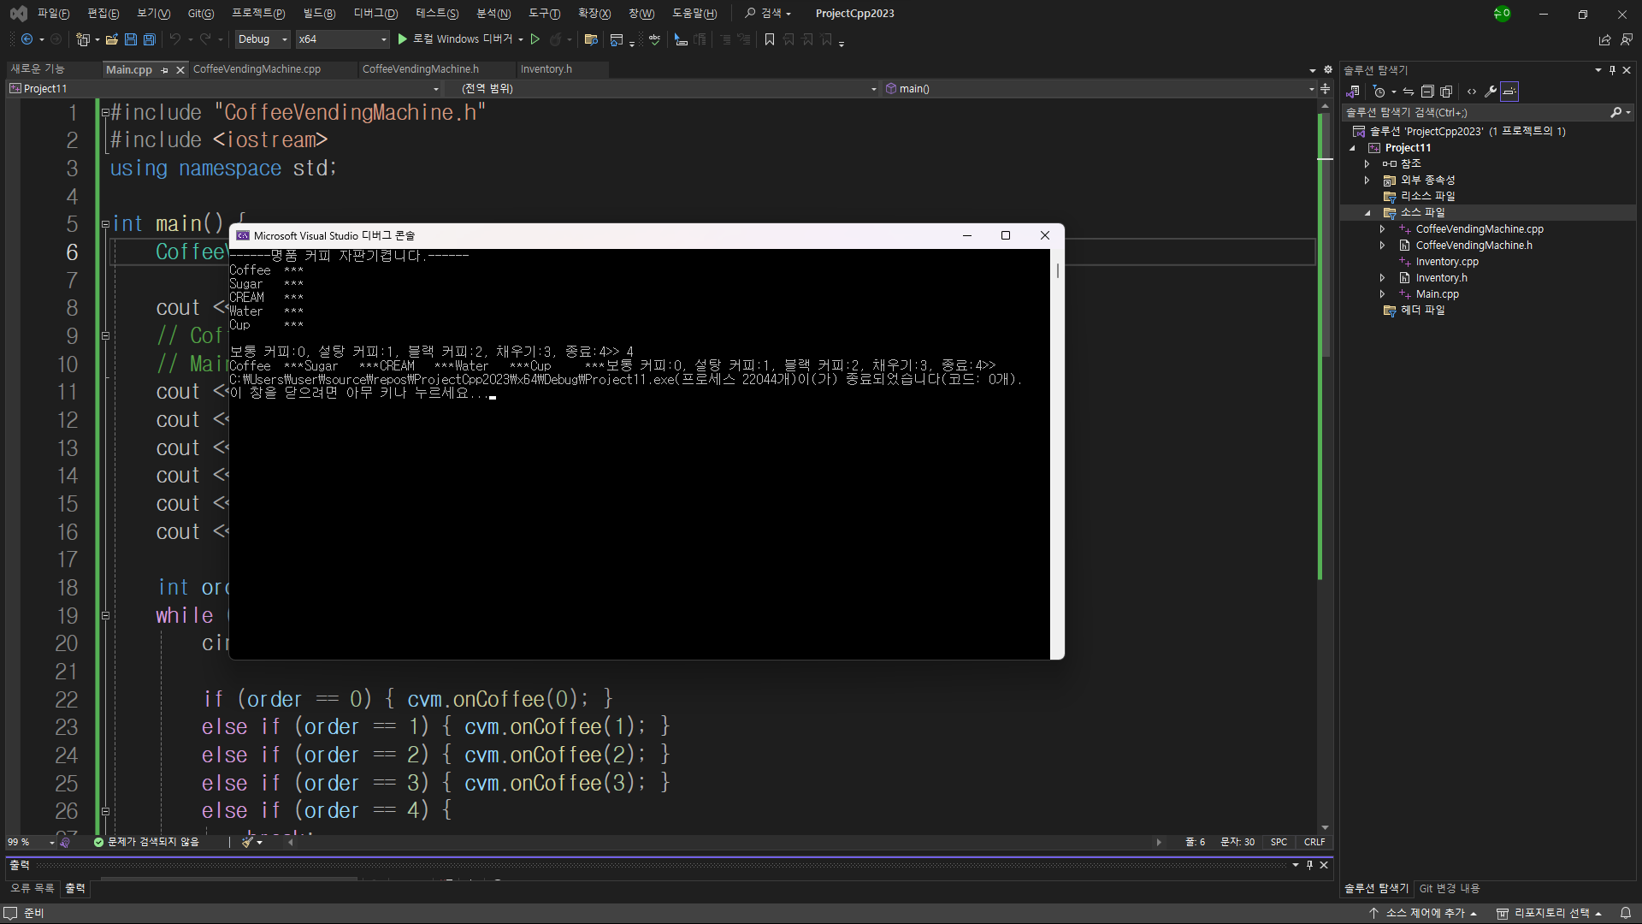
[이] 실행결과 (8) 4번(종료)

